Slide 1
И жестока и страшна, шла по Родине война
Час поэзии

Slide 2
В этом году наша страна отмечает великую дату – 75 лет Победы русского народа над фашистскими захватчиками.
Человеческие память и сердце, опалённые огнём войны, продолжают вести отчёт, даже когда прошло 75 лет. Своим огненным крылом война, так или иначе, коснулась каждой семьи. Люди долго будут вспоминать и оплакивать эту трагедию.

Slide 3
Великая Отечественная война стала едва ли не самым важным – и самым страшным – событием в истории России ХХ века.
Войну ожидали, к ней готовились. Тем не менее война с фашистской Германией началась неожиданно и беспощадно. Несмотря на то что, казалось бы, на войне не до искусства, без него человеку ни на фронте, ни в тылу было не прожить, и поэзия была самым популярным жанром.

Slide 4
Говорят, когда грохочут пушки, молчат музы. Но от первого до последнего дня войны не умолкал голос поэтов, никакие канонады и бомбежки не могли заглушить его.
Около тысячи поэтов вместе с народом встали на борьбу с фашистами, мёрзли в окопах, ходили в атаку. Их оружием были и винтовка, и пулемет, и слово … стихи, очерки, статьи, заметки.

Slide 6
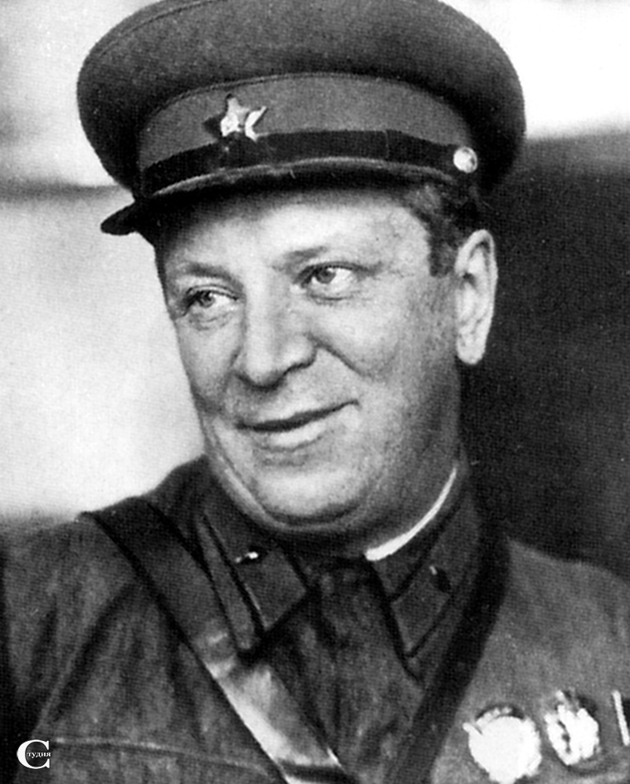
Василий Лебедев-Кумач
1898 — 1949
Русский советский поэт и автор слов многих популярных советских песен. Автор песни «Священная война» (1941), музыка
А. В. Александрова).

Slide 7
26 июня 1941 года на Белорусском вокзале одна из не выехавших ещё на фронт групп Краснознамённого ансамбля красноармейской песни и пляски СССР впервые исполнила эту песню. По воспоминаниям очевидцев, песню в тот день исполнили пять раз подряд. В мае 2005 года, в память об этом событии, на здании вокзала была установлена мемориальная доска.

Slide 9
«Священная война»
Вставай, страна огромная, Вставай на смертный бой С фашистской силой темною, С проклятою ордой!
Пусть ярость благородная Вскипает, как волна, — Идет война народная, Священная война!
Как два различных полюса, Во всем враждебны мы: За свет и мир мы боремся, Они — за царство тьмы….

Slide 10
Среди поэтов, прошедших через горнило Великой Отечественной войны, был Константин Михайлович Симонов, человек, у которого в судьбе “совпало — война, беда, мечта и юность”.

Slide 11
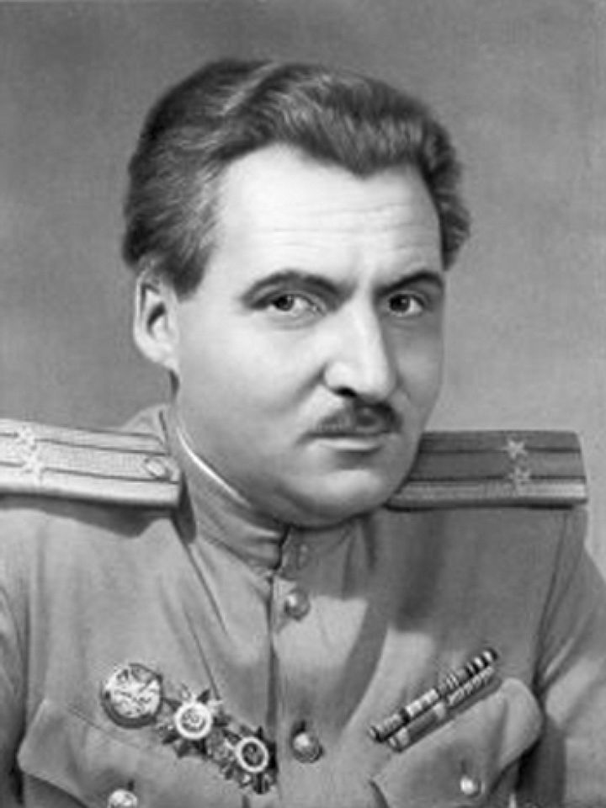
Консантин Михайлович Симанов
1915 - 1979
Это известный поэт, прошедший всю войну
корреспондентом газеты «Красная звезда».
Он переезжал с фронта на фронт, знал
войну «изнутри».

Slide 12
Есть у Симонова стихи, которые солдаты и офицеры во время войны носили у себя на груди, — носили потому, что строки эти отвечали тому, что было у них на сердце. Одно из таких стихотворений Константина Симонова - «Ты помнишь, Алеша, дороги Смоленщины...», в котором поэт вспоминает о трудных днях отступления по Смоленской дороге.

Slide 13
«Ты помнишь, Алеша, дороги Смоленщины...»
Ты помнишь, Алеша, дороги Смоленщины,
Как шли бесконечные, злые дожди,
Как крынки несли нам усталые женщины,
Прижав, как детей, от дождя их к груди,
Как слезы они вытирали украдкою,
Как вслед нам шептали: -Господь вас спаси!
И снова себя называли солдатками,
Как встарь повелось на великой Руси.

Slide 14
Слезами измеренный чаще, чем верстами,
Шел тракт, на пригорках скрываясь из глаз:
Деревни, деревни, деревни с погостами,
Как будто на них вся Россия сошлась….

Slide 15
Стихотворение «Ты помнишь, Алеша, дороги Смоленщины...» Константин Симонов посвятил своему верному спутнику Алексей Суркову, военному корреспонденту, с которым поэта связывали теплые дружеские отношения.

Slide 16
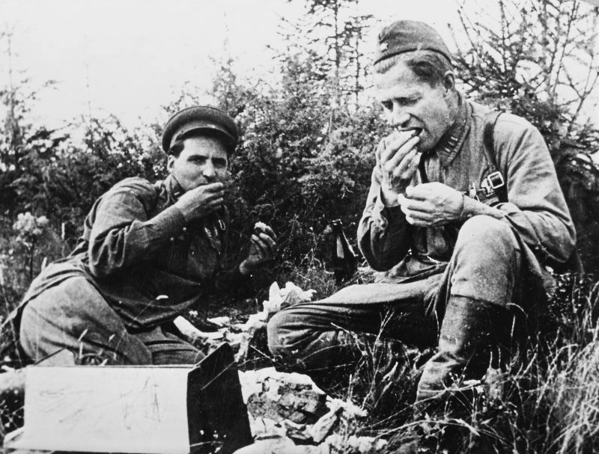
Алексей Сурков и Константин Симонов

Slide 17
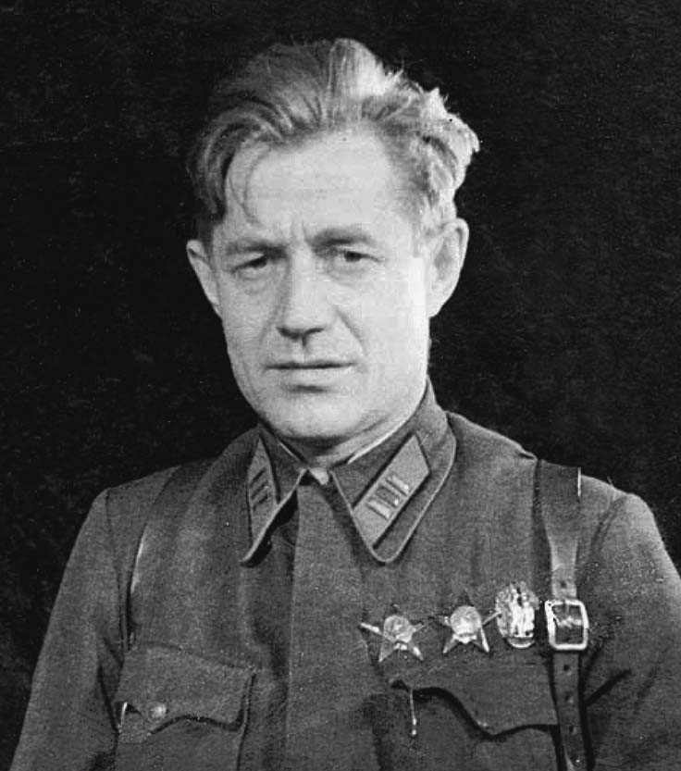
Алексей Александрович Сурков
1899-1983
Поэт, общественный деятель, журналист, подполковник.
Так же, как и Симонов, в грозное лихолетье прошёл военными дорогами.

Slide 18
Однажды, находясь на Западном фронте, поэт Алексей Сурков написал своей жене письмо в стихотворной форме. Текст письма стал известен бойцам, а в 1942 году композитор Константин Листов написал мелодию к этим стихам. Так родилась задушевная песня «В землянке», которая прошла через судьбу каждого солдата и была по-особенному любима.

Slide 19
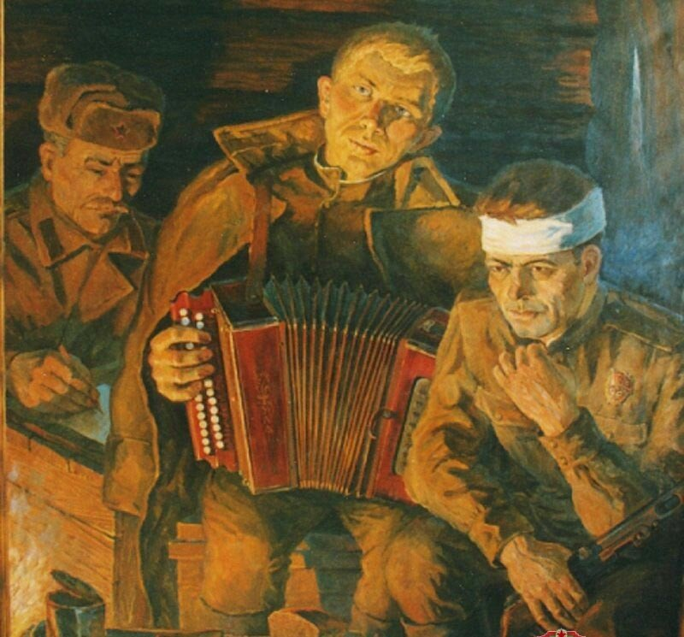
«В землянке»
Бьется в тесной печурке огонь, На поленьях смола, как слеза. И поет мне в землянке гармонь Про улыбку твою и глаза.
Про тебя мне шептали кусты В белоснежных полях под Москвой. Я хочу, чтобы слышала ты, Как тоскует мой голос живой.

Slide 20
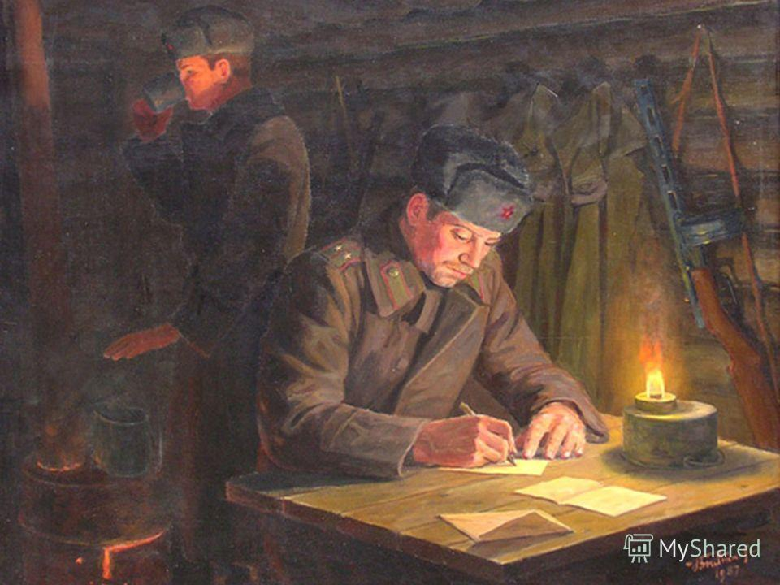
Ты сейчас далеко, далеко, Между нами снега и снега. До тебя мне дойти не легко, А до смерти - четыре шага.
Пой, гармоника, вьюге назло, Заплутавшее счастье зови. Мне в холодной землянке тепло От твоей негасимой любви.

Slide 21
Война не уничтожила способность любить, тонко чувствовать прекрасное. Образы далёких любимых, вера в то, что дома ждут и надеются, помогали нашим солдатам в их нелёгких фронтовых буднях, в тяжёлых боях, придавали им силы сберечь в себе человечность, нежность, доброту, любовь.

Slide 22
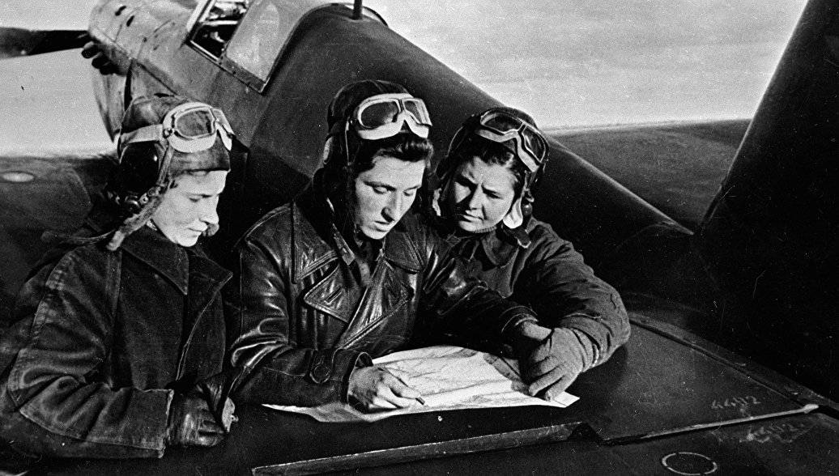
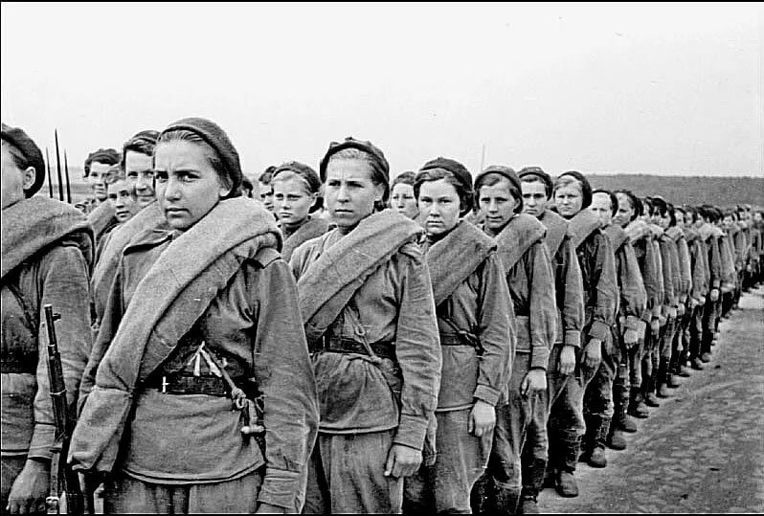
«У войны не женское лицо»

Slide 23
Нежные, хрупкие девушки и женщины тоже взвалили на свои плечи всю тяжесть войны. Они умели не только ждать, но и стояли за станком, растили детей, воевали. Говорят, у войны не женское лицо, но женщины шли на фронт – помогали раненым, подносили снаряды, воевали снайперами, лётчицами, зенитчицами, ходили в разведку. В этих рядах оказалась и Юлия Друнина, которая совсем девчонкой, вопреки воле родителей, ушла на фронт.

Slide 24
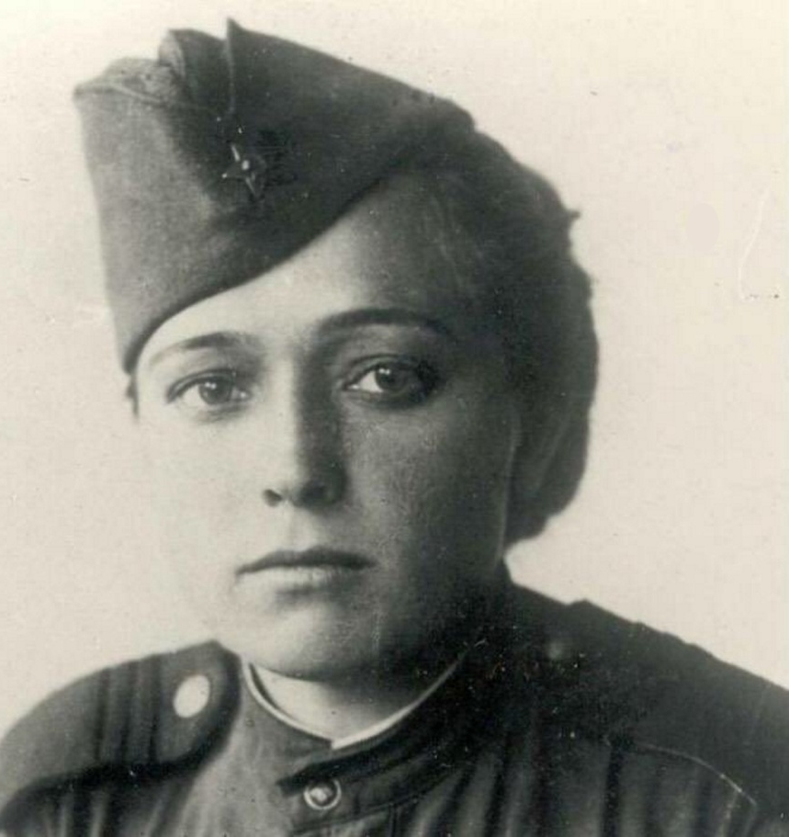
Юлия Владимировна Друнина
1924 - 1991
17-летняя выпускница одной из московских школ, как и очень многие ее сверстники, в 1941 году прямо со школьной скамьи добровольцем ушла на фронт.

Slide 25
Друнина была свидетелем войны с первых дней её, она так и писала: «Я родом не из детства – из войны». Мотив ухода из детства в ужас войны будет звучать и поздних стихах поэтессы, словно и спустя десятилетия она не вернулась с «кровавых полей». Друнина была медсестрой не где-нибудь в тыловом госпитале, а на передовой, в самом пекле. Сколько раненых солдат было вынесено из-под огня на этих хрупких девичьих плечах, сколько жизней спасено! Об этом поэтесса рассказала в стихотворении «Четверть роты уже скосило…»

Slide 26
«Четверть роты уже скосило…»
Четверть роты уже скосило…
Распростёртая на снегу,
Плачет девочка от бессилья,
Задыхается: «Не могу!»
Тяжеленный попался малый,
Сил тащить его больше нет…
(Санитарочке той усталой
Восемнадцать сровнялось лет.)…

Slide 27
Немцы неистово рвутся к Ленинграду. Ленинградцы строят баррикады на улицах, готовясь, если понадобится, к уличным боям. 900 дней и ночей город был в блокаде, 900 дней держались люди в окруженном городе и не отдали его! За это время более 1 млн. человек погибло от голода, холода и бомбёжек. Ленинградцы стоят насмерть, отбивая атаки врага, днём и ночью стоят за станками, спасают раненых. Ленинград не сдаётся.

Slide 28
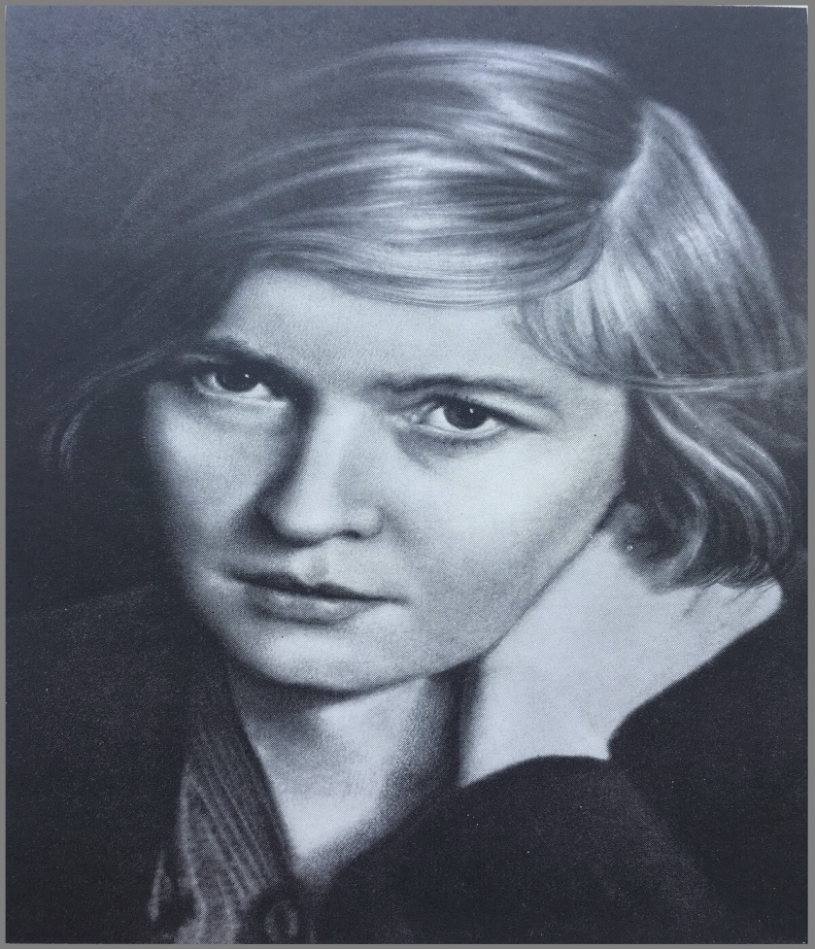
Ольга Фёдоровна Берггольц
1910 -1975
Всю войну работала на ленинградском радио, создавая произведения, рассчитанные на восприятие «с голоса». Все они посвящены защитникам блокадного Ленинграда.

Slide 29
«Я говорю с тобой под свист снарядов»
…Я говорю с тобой под свист снарядов, угрюмым заревом озарена. Я говорю с тобой из Ленинграда, страна моя, печальная страна…
Кронштадский злой, неукротимый ветер в мое лицо закинутое бьет. В бомбоубежищах уснули дети, ночная стража встала у ворот.
Над Ленинградом — смертная угроза… Бессонны ночи, тяжек день любой. Но мы забыли, что такое слезы, что называлось страхом и мольбой…

Slide 31
Произошло удивительное. Из малоизвестной поэтессы появилась ленинградская Мадонна, муза блокадного города! В это время Берггольц создала свои лучшие поэмы, посвящённые защитникам Ленинграда: «Февральский дневник» (1942), «Ленинградскую поэму»

Slide 32
«Ленинградская поэма»
О да — иначе не могли ни те бойцы, ни те шоферы, когда грузовики вели по озеру в голодный город. Холодный ровный свет луны, снега сияют исступленно, и со стеклянной вышины врагу отчетливо видны внизу идущие колонны. И воет, воет небосвод, и свищет воздух, и скрежещет, под бомбами ломаясь, лед, и озеро в воронки плещет…

Slide 33
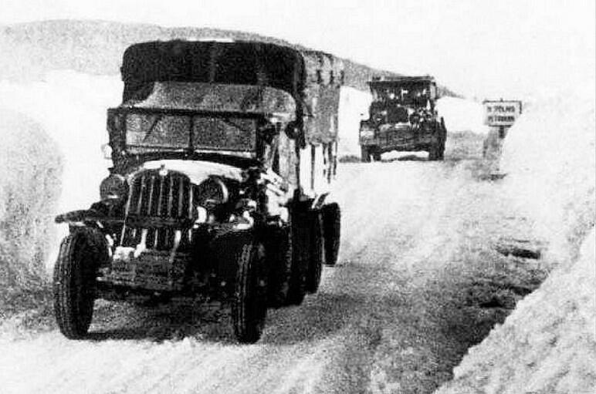

Slide 34
Голоса поэтов-фронтовиков звучали набатным колоколом, мобилизуя народ на борьбу, стихи их помогали идти в атаку, сражаться с фашистскими варварами. Художественное слово согревало душу, будило лучшие чувства, звало к победе!
Поэзия фронтового поколения стала своеобразным лирическим дневником, исповедью солдатского сердца.

Slide 35
Мужество, стойкость и бесстрашие в борьбе с врагом, вера в победу, надежда на светлое будущее, чувство самоотверженной любви к Родине, патриотизм, который зажигал сердца бойцов, звал в бой, позволял совершать чудеса доблести, героизма.
Именно любовь к Отчизне помогла русским воинам вынести все трудности и тяготы войны, приблизить долгожданную Победу.

